Slide 1

115 學年度第 1 學期・南三甲・第 1 週 9/10
自動駕駛原理
第一章 自動駕駛概論（上）
智慧車輛與能源系・每週四 09:10–12:00（第 2–4 節）

Slide 2
今天的三節課
這門課怎麼上；人怎麼開車，機器怎麼開車
1
教材、進度、評分；看、想、動；模組化管線與端到端 （講義 1.1、1.2）
SAE 六個等級、一百年的發展、誰負責
2
四個術語、L0 到 L5、ODD；三次轉向；各國法規與河內的試驗 （講義 1.3–1.5）
為什麼要讓機器開車；台灣與越南的路
3
事故數字與一句被引用錯的話；六個難題；期末專題；活動一、二 （講義 1.6、1.8、1.9）
2

Slide 3
第一節
這門課怎麼上
教材來源、進度、評分方式 ｜ 講義 1.1
3

Slide 4
這份講義是怎麼來的
自編教材，所以先交代依據
來源 | 內容與定位 | 取得方式
Introduction to Autonomous Driving Shi & He・Springer 2026 | 十八週的章節順序依此書編排。作者主持德拉瓦大學 CAR Lab，書中以 CARLA、Autoware 設計實作。 | 付費電子書 不要求購買
Autonomous Driving: Technical, Legal and Social・Springer 2016 | 開放取用。倫理、法律責任、社會接受度章節仍具參考價值，是討論題的素材來源。 | 全書免費 PDF
Self-Driving Cars・圖賓根大學 Prof. Andreas Geiger・2025/26 | 十二講投影片與課堂錄影免費公開。碩士班程度，只挑適合的段落作延伸觀看。 | 免費公開 YouTube
官方統計與公開資料 | WHO、交通部、越南統計局、NHTSA、UNECE 等。每個數字都標了出處與年份。 | 講義附錄四
講義裡每個數字後面都有出處。看到數字先看年份，再看是誰統計的。
4

Slide 5
這份講義分十章，就是這學期的地圖
由下往上，就是一台自駕車的組成；右欄是參考課本的章
講義 | 主題 | 週次 | 參考課本
第十章 | 產業、社會與期末專題 | 2、17 | 13、14
第九章 | 資安與測試：被駭怎麼辦、怎麼證明夠安全 | 16 | 11、12、4
第八章 | 車載運算與端到端 | 15 | 9、10
第七章 | 車輛控制：指令變成方向盤真的轉 | 14 | 8
第六章 | 預測、規劃與決策：決定往哪裡走 | 13 | 7
第五章 | 定位與高精地圖：我在哪裡 | 12 | 6
第四章 | 感知：看見了什麼 | 8、10 | 5
第三章 | 感測器：眼睛與耳朵 | 5–7 | 3
第二章 | 模擬環境：在瀏覽器裡蓋一條路練習 | 3–4 | 2
第一章 | 自動駕駛概論（本章，兩週） | 1–2 | 1、13
5

Slide 6
十八週進度
週次 | 內容 | 章節
1–2 | 自動駕駛概論、全球現況 9/10、9/17 | 第一章
3–4 | 模擬環境入門（瀏覽器模擬器） 9/24、10/1 | 第二章
5–7 | 感測器技術，含手機與公開資料集實作 10/8–10/22 | 第三章
8、10 | 感知演算法：電腦如何看見車與行人 10/29、11/12 | 第四章
9 | 期中考 11/5（四） | —
11 | 校慶運動會，全校停課 11/19 | —
12–13 | 定位與高精地圖、路徑規劃與決策 11/26、12/3 | 第五、六章
14 | 線傳控制與車輛控制系統 12/10 | 第七章
15–16 | 車載運算、端到端、資安與測試 12/17、12/24 | 第八、九章
17–18 | 期末專題發表、期末考 12/31、1/7（四） | 第十章
週次
內容
章節
6

Slide 7
每週三節課怎麼上
同一個概念，一次課裡出現三遍，每次方式不同
1
2
3
聽
看
做
概念講述。投影片以圖為主，關鍵名詞中英對照。
案例與演示。影片、實車展示、現場操作。
動手實作。瀏覽器模擬器、標資料、場景分析、手機量測、分組任務。不靠專用設備。
第一節
第二節
第三節
第一節聽不懂沒有關係，第三節自己做過一次就會懂。
7

Slide 8
成績怎麼算
實作與上機
40%
期末專題
25%
期中考
15%
期末考
15%
課堂參與
5%
實作最重，考試較輕。考試有一半考的是語言；把模擬器跑起來、把場景分析出來，不需要通過語言這一關。考題以越南文為主、附中文對照，選項盡量用圖。
8

Slide 9
語言上的協助
語言不該是學這門課的障礙
A
B
C
三語術語表
即時字幕
課後文字稿
全學期六十到八十個專業名詞，中、英、越對照。講義附錄一。
螢幕下方同步顯示中文與越南文。用越南語發問，也會翻成中文。
每次上課的字幕整理成文字稿，課後發給各位複習。
紙本
課堂
課後
專業名詞記英文最省事：LiDAR 在越南文裡也叫 LiDAR。
9

Slide 10
一月的時候，各位應該做得到
✓
看到一台車，判斷它是 SAE 第幾級，並說得出理由
✓
說明相機、光達、雷達各自看得到什麼、什麼時候會失效
✓
畫出自駕系統從感知到控制的完整資料流
✓
在瀏覽器模擬器裡調整感測器與車流參數，說得出車子行為為什麼改變
✓
為一個具體場景寫出 ODD、選出感測器配置，並說明理由
10

Slide 11
討論一
你為什麼選這門課？希望帶走什麼？
兩人一組，用越南語討論兩分鐘，然後每組講一句。
沒有標準答案。想找工作、覺得有趣、被排到的，都可以誠實說。
11

Slide 12
第一節
人怎麼開車，機器怎麼開車
從各位每天騎車開始想 ｜ 講義 1.2
12

Slide 13
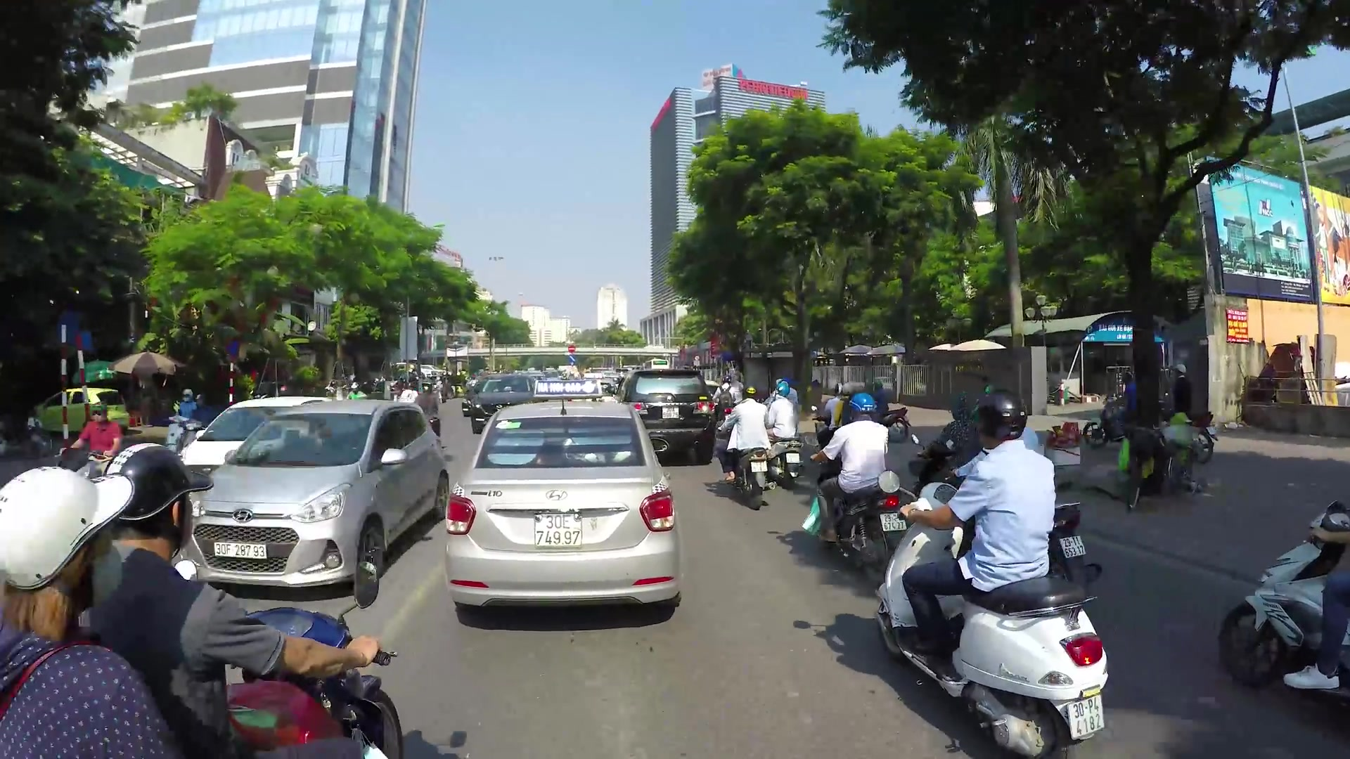
討論二
你現在騎在這台車上。接下來一秒，腦袋在做什麼？
先看到什麼？再判斷什麼？然後手和腳做什麼？——中間發生了幾件事？
13
河內上午尖峰・第一人稱騎乘畫面（影片四素材 A，僅供教室內放映）

Slide 14
三件事
1
2
3
看
→
想
→
動
眼睛看到紅燈、行人、前車
判斷距離，決定煞車還是繼續
腳踩煞車，手轉方向盤
感知 Perception
決策 Decision
控制 Control
三個英文字整學期都會用到。
14

Slide 15
0.7 到 1.5 秒花在哪裡
人的反應時間可以拆成四段
階段 | 大約時間 | 在做什麼 | 機器與人
偵測 | 0.1–0.3 秒 | 眼睛接收到「前方有變化」 | 機器快得多
辨識 | 0.2–0.4 秒 | 那是什麼？紅燈、人、塑膠袋？ | 人仍然較強
決定 | 0.2–0.5 秒 | 煞車、閃避，還是繼續 | 人仍然較強
動作 | 0.2–0.3 秒 | 肌肉把腳移到踏板並踩下 | 機器快得多
時速 50 走 13.9 公尺／秒。反應 1 秒＋煞車 16 公尺，煞停約 30 公尺。這條式子第三週的模擬器會再看到。
15

Slide 16
自駕系統的架構：模組化管線
每一段有明確的輸入輸出。由下往上，就是講義第三到第七章。
控制 Control
軌跡 → 方向盤角度、油門、煞車
第七章
規劃 Planning
走哪條線、什麼速度
第六章
預測 Prediction
別人三秒後在哪
第六章
定位 Localization
我在地圖上的哪一點
第五章
感知 Perception
那裡有一台車，12.3 公尺
第四章
感測 Sensing
相機、光達、雷達、GNSS、IMU
第三章
16

Slide 17
兩條路
分段做，還是一個網路全包？
模組化管線
端到端 End-to-end
可以一段一段除錯、可以驗證；但每個介面都會丟資訊：騎士有沒有回頭看你，感知把他壓成一個方框之後就沒有了。
影像進去、軌跡出來，中間全交給神經網路。1989 年就有人做過（ALVINN），等了三十五年等算力和資料。不丟資訊，但出事很難查原因。
2026 年兩條路正在收斂：模組在變成網路，網路旁邊加回規則式的護欄。第八章詳談。
17

Slide 18
影片
機器看到的世界
點此播放
Waymo 360° Experience（2018）・3 分 36 秒・360° 影片，在 YouTube 網頁播放可拖曳視角；英文旁白，字幕可自動翻譯成越南文
0:37–1:50 它怎麼看：光達每秒百萬道雷射建立 360° 圖像；雷達量距離與速度；相機看紅綠燈。合起來→知道自己在哪→辨識周圍一切→預測下一步，遠到三個足球場外
1:50–2:21 它怎麼決定：給單車足夠空間、留意人行道上的行人；不只安全，還要讓車內外的人都安心
2:21–3:36 坐進去是什麼感覺：駕駛座沒有人、螢幕顯示它看到的東西和路線；「不平凡的技術，要讓乘車感覺完全平凡」
看的時候注意：機器「看見」的東西，和你眼睛看見的差在哪裡
▶ Waymo 360° Experience（YouTube）
youtube.com/watch?v=B8R148hFxPw
播完問：哪一邊比較快？哪一邊比較懂？
18
Notes:
時間不夠就只放 0:37–2:21。

Slide 19
第一節小結
1
講義是自編的，來源都交代在前言與附錄四
2
11/5 期中考、11/19 校慶停課、1/7 期末考
3
看、想、動：感知 Perception、決策 Decision、控制 Control
4
六段管線：感測、感知、定位、預測、規劃、控制；另一條路叫端到端
休息十分鐘。第二節學那套全世界共通的語言：SAE 分級。
19

Slide 20
第二節
六個等級、一百年、誰負責
先學分級，再看歷史，最後談責任 ｜ 講義 1.3–1.5
20

Slide 21
先認識四個術語
J3016 的骨架
術語 | 意思 | 用來分辨
DDT 動態駕駛任務 | 即時把車開好：轉向、加減速、加上 OEDR。不含「要走哪條路」 | —
OEDR 偵測與反應 | 看見周圍發生什麼事，並做出反應 | L2 與 L3：誰在監看
DDT fallback 接手 | 系統出問題時誰來收拾 | L3 與 L4：人接手還是系統自己接手
ODD 運行設計域 | 系統被設計成能在什麼條件下運作 | L4 與 L5：有沒有限制
「這台車是 L4」不完整。正確的問法是：它的 ODD 是什麼？
21

Slide 22
六個等級
全世界通用的分級
L0
無自動化
人做全部。系統可警告或瞬間介入。自動緊急煞車 AEB 是 L0。
L1
駕駛輔助
系統持續做轉向或加減速其中一項。定速巡航 ACC 是 L1。
L2
部分自動化
系統同時做轉向和加減速，但監看環境仍是人的責任。
L3
有條件自動化
在 ODD 內系統全做，人可以不看路，但系統要求時必須接手。
L4
高度自動化
在 ODD 內系統全做，連接手都是系統自己。可以沒有駕駛座。
L5
完全自動化
沒有 ODD 限制。目前不存在。
22

Slide 23
三個判準，依序問就不會錯
1
2
3
瞬間？持續？
→
一項？兩項？
→
誰看路？誰接手？
瞬間介入（AEB、ESC）＝ L0；持續控制才往上
只管速度或只管方向＝ L1；兩項都管＝ L2 以上
人監督＝ L2；人被叫才接手＝ L3；系統全包＝ L4；沒有 ODD＝ L5
L0 的界線
L1 與 L2
L2 到 L5
等級描述的是分工，不是能力。一台 L2 的 Tesla 在高速公路上可能比 L4 的園區巴士厲害，但它是 L2。
23

Slide 24
影片
同一條街、同一台車，拍六遍
點此播放
約 2 分 30 秒・規劃自製，未完成前先用下方替代影片
差別只在駕駛的手和眼睛在哪裡
L0 手握方向盤看路 L1 腳離開踏板 L2 手輕放、眼睛仍看路
L3 低頭看手機、系統警示、抬頭接手
L4 駕駛座沒有人 L5 同樣，場景換成暴雨山路
▶ 替代影片：SAE Levels explained（YouTube）
youtube.com/watch?v=6nDRb7ccKFY
播完問：L2 和 L3，畫面上最大的差別是什麼？
24

Slide 25
如果今天只記一句話
L2 和 L3 的差別，在出事的時候誰負責
L2：人負責
L3：系統負責
不管系統多聰明，法律上是你在開車。所以車子一直提醒你把手放方向盤上。那有一半是為了證明開車的人是你。
在 ODD 內，法律上是系統在開車，所以你可以不看路。系統要求接手時你才接手。
標 L3 就要扛責任。全世界做過 L3 量產車的只有兩三家，Mercedes 今年一月宣布暫停，改推 L2。
25

Slide 26
幾個常見的誤解
常聽到的說法 | 實際上
AEB 是 L1 | L0。它是瞬間介入，不是持續控制。判準只有兩個字：持續。
Tesla 是 L5 | 一般車主買到的 FSD 是 L2，要全程監控。Robotaxi 車隊才是 L4。同一家公司兩個等級。
已經有 L5 了 | 沒有。連法規都還沒開始處理 L5。
等級越高越好 | Mercedes 2026 年 1 月把 L3 暫停改推 L2，因為 L2 能用的場景更多、成本低很多。等級是法律定義，不是產品評分。
L2+、L2++ 是官方等級 | 那是行銷用語。法律上仍是 L2，責任仍在駕駛。
26

Slide 27
怎麼描述一個 ODD
兩個例子並列：日本的量產 L3，與河內的園區試驗
面向 | Honda Legend（2021） | 河內 Phenikaa-X（2026）
道路類型 | 高速公路與汽車專用道 | 和樂高科技園區內道路 11.5 公里、大學校區 2.8 公里
速度域 | 約 30 km/h 以下啟動，50 以上退出 | 時速 40 以下
交通狀況 | 限壅塞路況 | 園區車流
天候與光照 | 天候良好；感測器須能正常運作 | 白天 09:00–16:30
地理範圍 | 日本國內核定路段 | 河內市核定的兩個園區
人的角色 | 駕駛可不看路，被叫時接手 | 車上必須有可隨時接手的安全監督員
ODD 寫得誠實，就知道系統做不到什麼。期末專題的第一件事就是寫 ODD。
27

Slide 28
第二節
一百年，三次轉向
不是 Tesla 或 Google 發明的，比各位的祖父母還老 ｜ 講義 1.4
28

Slide 29
1925 到 1960：讓「路」變聰明
年份 | 事件 | 為什麼重要
1925 | American Wonder 在紐約百老匯無人駕駛 | 那是無線電遙控，人在後面那台車上。不是自駕。
1939 | GM 在世界博覽會展出 Futurama，路面埋線導引車輛 | 每天三萬人參觀，影響了往後幾十年的想像
1957–58 | RCA 與 GM 在內布拉斯加真的把導線埋進公路 | 能自動轉向與加減速；但改造全美公路要多花四到五成的錢
第一次轉向：改路太貴，下一個世代改成讓車自己看。
29

Slide 30
1977 到 1995：讓「車」自己看
年份 | 誰 | 做到什麼
1977 | 日本筑波・津川定之 | 世界第一輛以電腦視覺導引的車，時速約 10–30 公里（來源不一）
1987 | 德國・Dickmanns 的 VaMoRs | 只靠攝影機在高速公路上開到 96 km/h
1989 | 美國 CMU・ALVINN | 第一個用神經網路開車的系統。影像進去、方向盤角度出來。今天的端到端就是這個想法
1994–95 | PROMETHEUS 計畫 | 巴黎車流中跑 1,000 公里；慕尼黑到丹麥 1,758 公里，約 95% 自主
1995 | CMU・No Hands Across America | 橫越美國 2,849 英里，98.2% 由電腦控制。但只有轉向，油門煞車全程是人
看到驚人的數字，先問它到底在說什麼。98.2% 那一列就是例子。
30

Slide 31
2004 到 2007：三場比賽改變一切
年份 | 賽事 | 結果
2004 | DARPA Grand Challenge・沙漠 150 英里 | 沒有人完賽。最好的一隊跑了 11.78 公里
2005 | DARPA Grand Challenge・212 公里 | 史丹佛 Stanley 奪冠，五隊完賽。Velodyne 光達原型首次登場；大量用機器學習而不是寫死的規則
2007 | Urban Challenge・模擬都市 | 要遵守交通規則、與其他車互動。CMU Boss 奪冠
第二次轉向：一年半之內從無人完賽到五隊完賽，變的是方法。這些參賽者後來組成了整個產業。
31

Slide 32
2009 到 2026：進入產業，然後第一次踩煞車
年月 | 事件
2009/01 | Google 啟動自駕車計畫，延攬 DARPA 參賽者
2014/01 | SAE 首次發布 J3016，L0 到 L5 從此有共通語言
2018/03 | Uber 測試車在亞利桑那撞死行人，第一起自駕車致死事故
2018/12 | Waymo One 在鳳凰城推出；真正無人的公眾服務要到 2019/11
2020/11 | Honda Legend 取得全球第一個 L3 認證，只做 100 台、只租不賣
2023/10 | Cruise 在舊金山拖行行人，加州吊照；2024 年底通用放棄 robotaxi
2026/01 | Mercedes 暫停 Drive Pilot，退出 L3，改推 L2++
2026/08 | 河內核准越南第一個自駕試驗；加州核准 Waymo 擴及 18 個郡
有人前進，有人後退。任何「幾年後全面普及」的預測，都可以合理懷疑。
32

Slide 33
一百年裡看到的三件事
先想改路，再改成讓車自己看。今天的高精地圖，某種程度上是「改路」那條路線在電腦裡的回魂。
會轉彎
2004 到 2005 只隔一年半，硬體幾乎沒變，變的是從規則改成從資料學。2012 年之後感知全面換成深度學習，是第三次。
方法
2026 年 Mercedes 退出 L3、中國主管機關收緊，同時河內開始試驗、Waymo 擴張。
不是直線
拼的不是誰先跑，是誰能在十年裡不出致命錯誤。
33

Slide 34
第二節
誰負責
各地的法規走到哪裡 ｜ 講義 1.5
34

Slide 35
各地的法規走到哪裡
資料時點：2026 年 9 月
國家 | 重點
聯合國 | UN R157 是第一部 L3 國際法規，2021 生效；2023 修訂後速度上限 130 km/h
台灣 | 《無人載具科技創新實驗條例》2018，沙盒制度，主管機關是經濟部；累計核准 22 件，多為固定路線接駁
德國 | 2021 年《自動駕駛法》是全球首部允許 L4 常態營運的國家級法律
日本 | 2020 年引進 ODD 概念逐案指定；2023 年設 L4 制度，永平寺町首件許可
美國 | 無聯邦專法。聯邦管車，各州管人與路。加州 2026/08 核准 Waymo 擴及 18 個郡
越南 | 2025/01 生效的新法首次定義「智慧車輛」；2026/08/25 河內核准第一個試驗
35

Slide 36
河內，2026 年 8 月 25 日
越南本土的 Phenikaa-X，為期 24 個月。自駕巴士、robotaxi、清掃與配送機器人。
誰、多久
和樂高科技園區 11.5 公里、越南國家大學和樂校區 2.8 公里。不是市區。這就是 ODD 的實際應用。
在哪裡
時速 40 以下、09:00–16:30、巴士最多 8 人、robotaxi 最多 4 人，車上必須有可隨時接手的安全監督員。
限制
台灣的沙盒案例（台中水湳、台南沙崙）是同一個等級：園區、低速、固定路線、有安全人員。各位畢業時這個試驗剛結束。
36

Slide 37
現場想一想
車上必須有可隨時接手的安全監督員。這樣的系統，算 L 幾？
系統在 ODD 內做全部的駕駛任務，但接手的是人。
37

Slide 38
討論三
L2 的車撞了人，誰要賠？L3 呢？
四人一組討論三分鐘，各組講結論。用越南語討論、發表都可以。
想一想：如果你是車廠老闆，你敢不敢賣 L3 的車？Mercedes 今年一月的決定給了一半答案。
38

Slide 39
第二節小結
1
四個詞：DDT、OEDR、fallback、ODD；三個判準：瞬間或持續、一項或兩項、誰看路誰接手
2
AEB 是 L0；L5 目前不存在；L2+ 是行銷用語
3
L2 與 L3 的差別是誰負責；L3 與 L4 的差別是誰接手
4
三次轉向：改路變改車；規則變學習；進度不是直線
5
河內的試驗上個月剛核准，台灣的沙盒 2019 年就開始了
休息十分鐘。第三節先問為什麼要讓機器開車，然後回到各位每天騎的路上。
39

Slide 40
第三節
為什麼要讓機器開車
三個理由，其中兩個常被講得太誇張 ｜ 講義 1.6
40

Slide 41
先看事故的數字
資料年份不同，比較的時候要小心
116 萬
2,858
10,337
全球每年道路死亡
台灣 2025 年死亡
越南 2025 年官方通報
WHO 2026 年 7 月對 2025 年的估計。機車騎士約佔三分之一。
三十日內死亡。機車約六成，65 歲以上死亡率最高。
但 WHO 對 2021 年的估計是 17,229 人，約為當年官方通報的三倍。
越南的兩個數字為什麼差三倍？「通報」和「估計」是兩件事。做專題引用數字時，這兩種不能混著比。
41

Slide 42
一句到處被引用、但被引用錯了的話
「94% 的事故是人為錯誤造成的」
原始報告怎麼說
後來發生什麼
NHTSA 2015 年：94% 事故的「關鍵原因」歸給駕駛人。但報告自己聲明，關鍵原因不等於事故成因，也不代表責任歸屬。
IIHS 2020 年重新分析：若自駕車只改善感知、複製人類的決策，約只能避免三分之一的事故。2022 年 NHTSA 把這個數字從宣導材料中拿掉。
各位以後在職場上會不斷遇到被引用走樣的數字。看得出來，就比別人強。
42

Slide 43
另外兩個理由，以及反面
台灣 2025 年底進入超高齡社會，65 歲以上佔 20%，卻佔交通死亡近 45%。越南目前約 9%，但高齡化速度是亞洲最快之一。對不能開車的人，自駕車不是便利，是自由。
高齡化
卡車協會說司機短缺，勞工統計局說那是留不住人。自駕卡車 2025 年起在德州無人上路，但別說成「解決短缺」。
物流人力
就業衝擊、資料與隱私、責任模糊，以及「安全」的證據只在 ODD 內成立：Waymo 的數字是鳳凰城的乾燥天氣，不是河內的雨季。
反面
第四個理由「減壅塞與排放」證據最弱：坐車變方便，里程反而增加。講義 1.6 有寫。
43

Slide 44
第三節
台灣與越南的路
這一段不是我教各位，是各位告訴我 ｜ 講義 1.8、活動 1.9
44

Slide 45
越南：先看幾個數字
7,700 萬
85–90%
57%
登記機車數
機車佔道路流量
交通死亡者為機車騎士
約每千人 770 輛。2024 年 9 月，越南國家交通安全委員會。
登記車輛中機車約佔 93–94%。
2021 年，WHO 越南國別檔。
全世界的感知模型幾乎都用歐美資料訓練，路上都是汽車。越南路上九成是機車。這不是難一點，是訓練資料裡幾乎沒有的東西。
45

Slide 46
台灣：放在旁邊看
台灣是越南的縮小版：同一種難題，低一級的程度
1,400 萬
約 6 成
3 樣
登記機車數
交通死亡者為機車騎士
一樣多的東西
每千人約 600 輛，全世界前幾名，只比越南低一級。
2025 年 2,858 人（三十日內死亡）。
機車、雨（梅雨、颱風、午後雷陣雨）、巷弄（騎樓、並排停車）。差在程度，不在種類。
各位每天在台灣的路上騎車。在台灣勉強做得到的事，到河內會變成什麼樣？這個對照各位自己就做得出來。
46

Slide 47
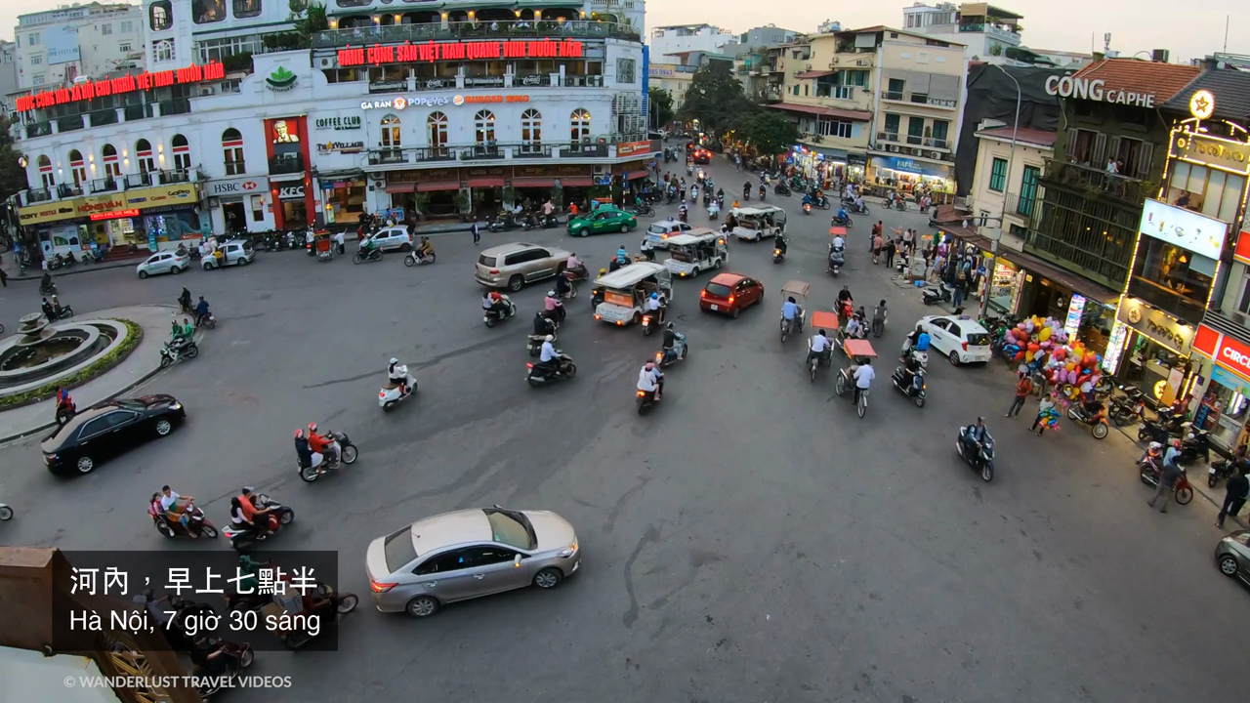
影片 尖峰時間的河內 1:51
按一下播放
47
Notes:
播完停在最後一格，不要翻頁，直接進討論四。

Slide 48
討論四・本節重點
把 Waymo 原封不動運到河內，能跑嗎？運到台北呢？
全班一起。各位舉例，我寫在白板上，分成台灣一欄、越南一欄。用越南語講沒關係。
提示：機車、雨季、巷子、太陽、路邊攤、圓環、騎樓、待轉區。你每天遇到的每一件麻煩事，對那台電腦也是麻煩事。
48

Slide 49
各位剛剛講的，就是這學期要學的
同一個難題：台灣是縮小版，越南是放大版
難題 | 台灣 | 越南 | 對應章
機車海 | 紅燈前二十台、待轉區、綠燈扇形起步；有車道當骨架 | 五公尺內十二台、不走車道；訓練資料裡幾乎沒有 | 第四、六章
雨季與積水 | 梅雨、颱風、午後雷陣雨；地下道積水 | 雨季數月、大面積積水；深度沒有感測器看得到 | 第三章
窄巷 | 台北巷弄、騎樓、高架下衛星訊號差 | 巷弄更多；沒人做高精地圖 | 第三、五章
高溫高濕 | 35–38 度、濕度 80%；電腦散熱吃緊 | 35 度以上、濕度 90%；過熱降頻就是反應慢 | 第八章
路況天天變 | 開挖、夜市、機車停滿人行道 | 施工、攤販、佔道；地圖下週過期 | 第二、五章
無號誌路口 | 巷口探頭協商；規則清楚 | 圓環靠眼神與喇叭；寫不成規則 | 第六、八章
49

Slide 50
期末專題・今天就給
怎樣的自駕車，才能在越南跑？
這個問題跟著各位十八週。每學完一章，回頭問一次：這一章對這個問題有什麼幫助？
選一個具體場景：和樂園區、某一條路線、某一個社區；選台灣的路也可以，但要說明搬到越南會怎樣。
交四件事：ODD、感測器配置、最難的三個情境、一個現在就能開始做的第一步。第 12 週分組，第 17 週發表。
沒有標準答案。而且各位比世界上大部分工程師更有資格回答，因為那是各位家裡的路。
50

Slide 51
活動一：告訴我你的底子
沒有對錯，誠實回答。答案決定後面上機課從多基礎開始。
你寫過 Python 嗎？
1
完全沒有 ／ 上過課但不熟 ／ 自己寫過程式
你用過 Linux 或終端機嗎？
2
沒有 ／ 用過一點 ／ 很熟
你拆過車上的電子零件嗎？
3
沒有 ／ 看別人拆過 ／ 自己動手拆過
如果全班都沒寫過 Python，我們就從「什麼是變數」開始，不用不好意思。
51

Slide 52
活動二：這是 L 幾？
四人一組討論三分鐘。重點不是猜對，是說出理由。
1
車子會自己維持在車道中間、跟前車保持距離，但螢幕一直提醒你把手放在方向盤上。
2
車子只在你快撞到前車的時候才自己踩煞車，其他時候都是你在開。
3
高速公路塞車時，你可以放開方向盤看手機，系統會提醒你什麼時候該接手。
4
你用手機叫車，來的車駕駛座上沒有人，它自己載你到目的地。
兩個提示：瞬間還是持續？這時候誰在負責？
52

Slide 53
答案與理由
瞬間還是持續？誰在負責？
同時管轉向和速度，所以不是 L1；一直提醒你手放方向盤，責任還在你，所以不是 L3。
1
L2
AEB 只在快撞到的瞬間介入，不是持續控制。J3016 明確歸在 L0。最多人答錯的一題。
2
L0
可以不看路，但系統要求時必須接手。「高速公路塞車時」就是 ODD。
3
L3
駕駛座沒有人，接手由系統自己執行。這就是 Waymo。
4
L4
53

Slide 54
下週
第 2 週・9 月 17 日
第一章（下）：產業現況——四種玩家、兩條路線、為什麼 Waymo 做計程車而 Tesla 賣車給你
把講義帶來，附錄一的術語表每週都用；先讀 1.7 節
找一支 Waymo、Tesla Robotaxi 或 Zoox 的實際乘車影片，看完想：你注意到什麼？下週第三節每組分享一支
想一個問題：VinFast 若要在河內做 robotaxi，最大的困難會是什麼？台灣的公司呢？
有問題隨時用越南語問，字幕會翻。
54

Slide 55
今天到這裡
下週四見
自動駕駛原理・第一章（上）
55

